Slide 1



767 Data Science Degree
Modulo: Banco de Dados
Seg/Qua/Sex das 19h às 22h
Início em 08/09 e término em 04/10
William
williamteixeira5 williamtx5 jwilliamtx

Slide 2
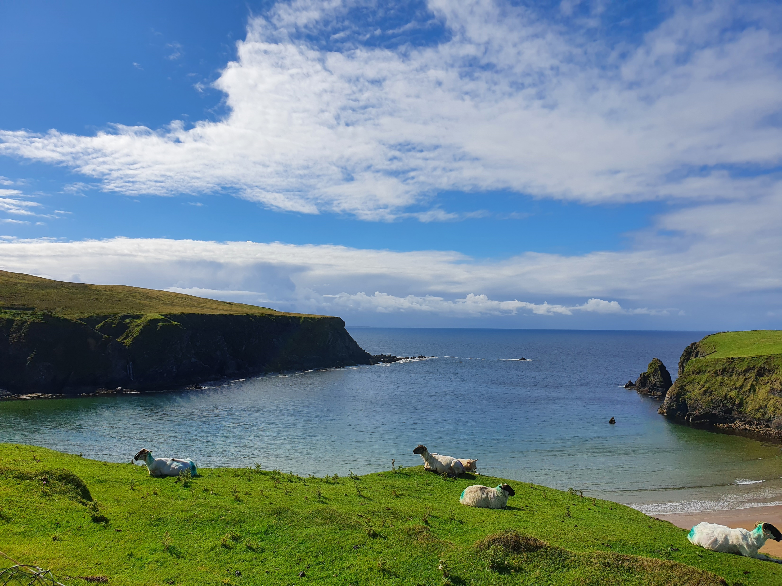

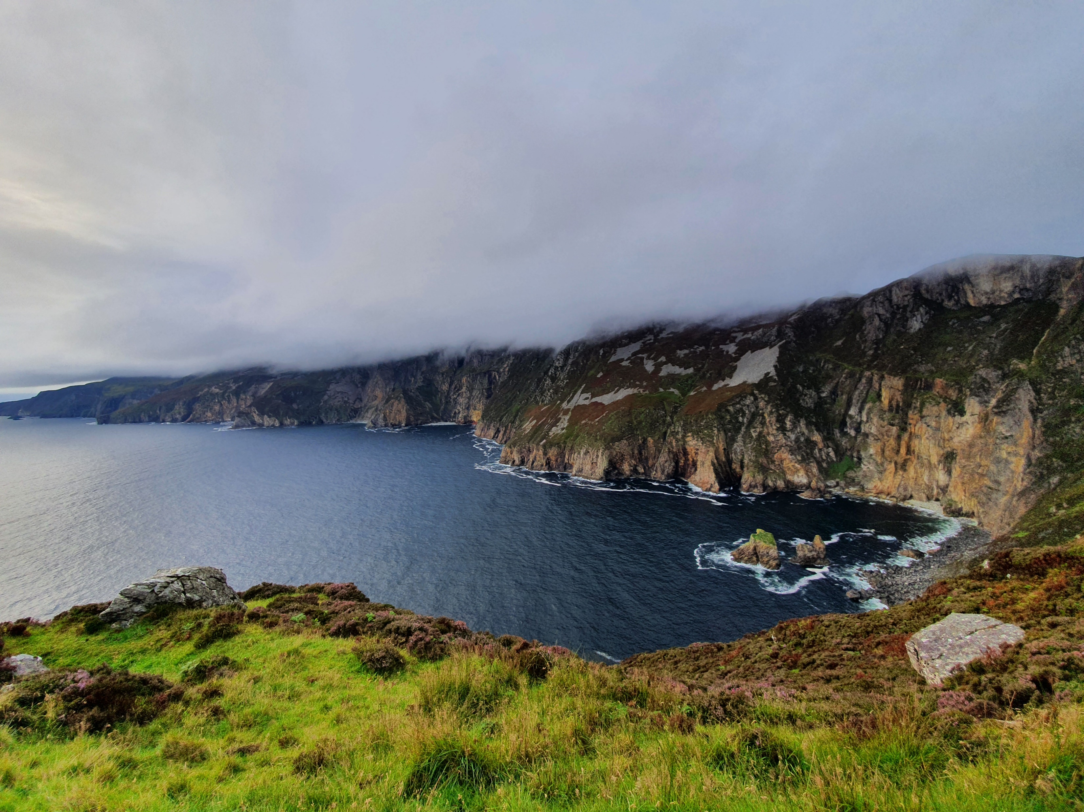



What's the craic?

Slide 3
Apresentações
Motivações para estudar Data Science
O que esperam aprender em banco de dados
Background em BD
Experiência prévia com BD
...

Slide 4
Organização do Curso
Intervalo
5 mins a cada hora
Exercícios
Tempo dedicado durante a aula (1h)
Avaliação
Projeto Incremental
Entrega de exercícios
Prova

Slide 5
Material de Aula
Repositório Git
Conteúdo aula-aula
Exercícios
FAQ
Vamos tentar acessar o repositório? ☺

Slide 6
Instalação
Git
Repositório
Jupyter Notebook
Material de aula
PostgreSQL
Instalação padrão
Docker (?)
Utilizar o banco de dados por meio de um container
Imagem padrão pronta com pouca configuração
Isolamento do banco na máquina
Utilizaremos uma aula pra configuração do banco ☺

